Slide 1
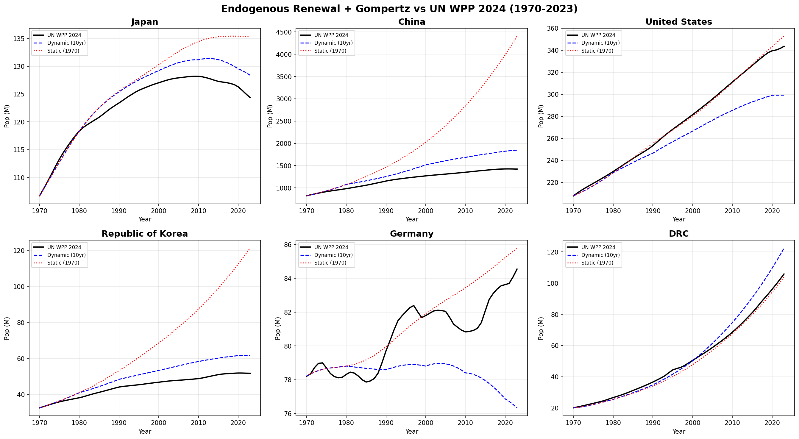
図1. モデル vs 観測人口：代表6カ国（1970–2023）
動的モデル（青破線）は10年ごとにパラメータ更新。静的モデル（赤点線）は1970年パラメータ固定。黒実線＝UN WPP 2024推計値。対象国：日本、中国、米国、韓国、ドイツ、DRC。

Slide 2
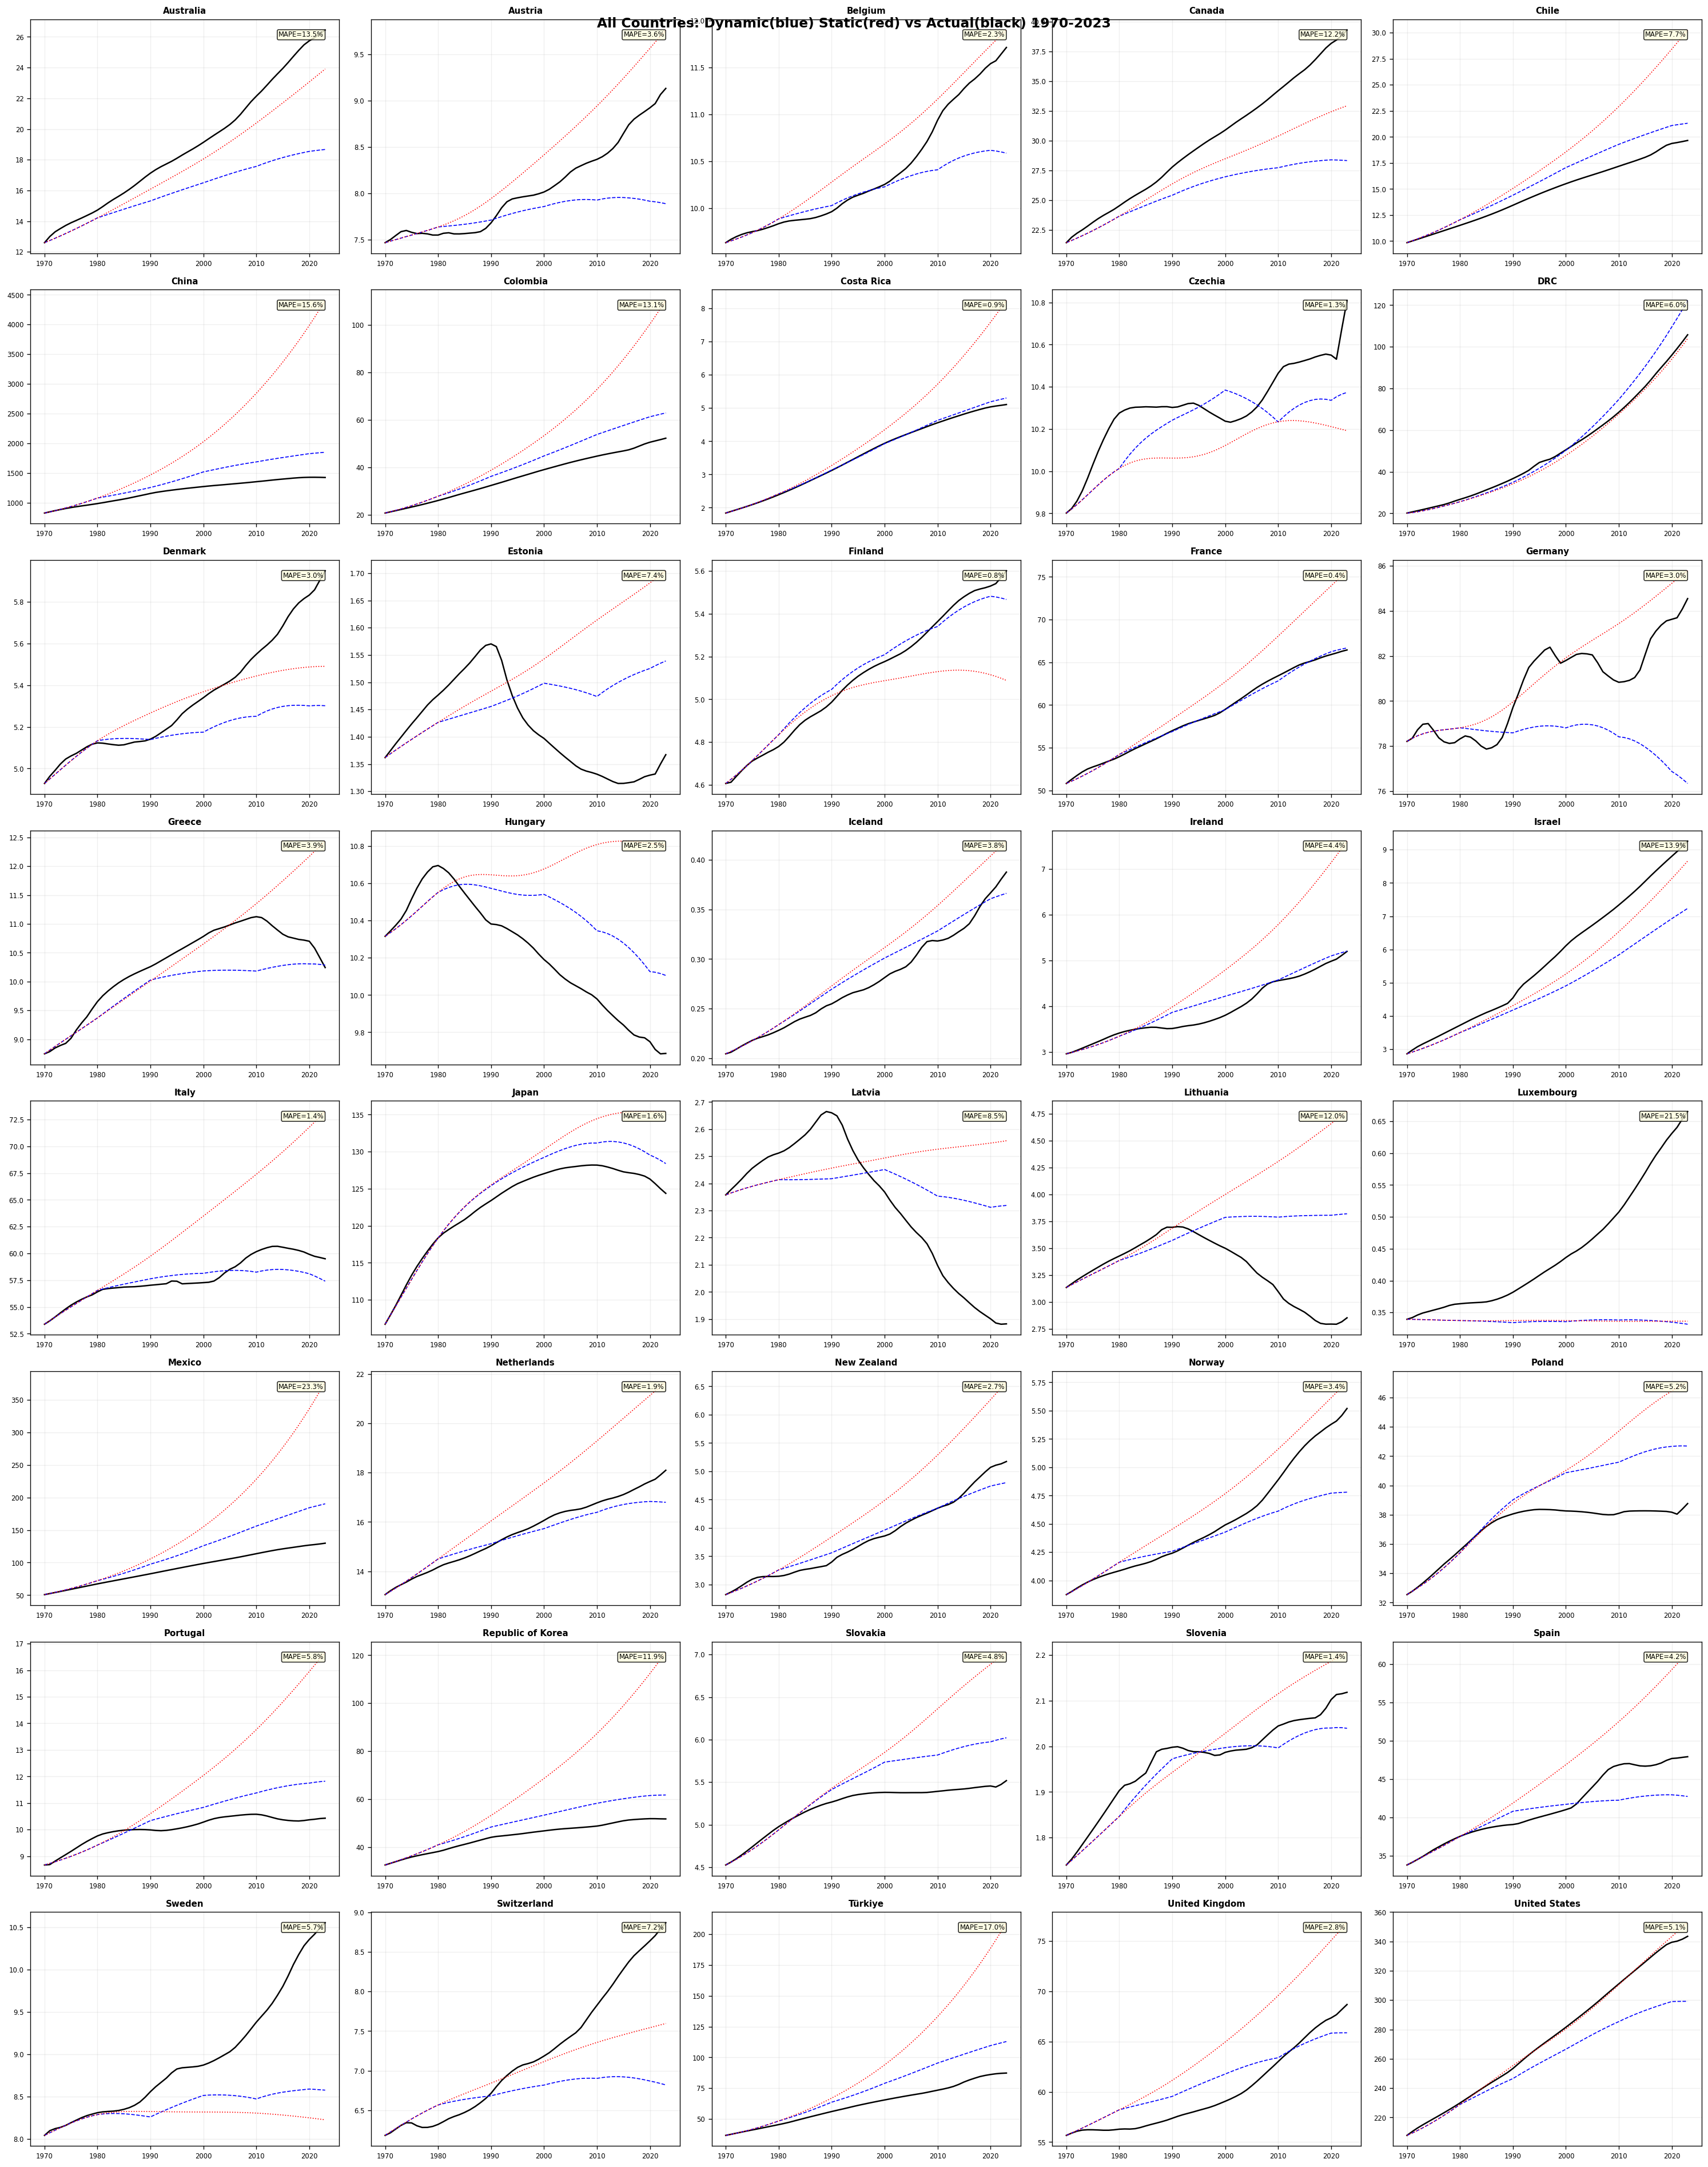
図2. 全40カ国のモデル検証
各パネル右上に動的モデルMAPEを表示。アルファベット順。40カ国中30カ国でMAPE<10%、20カ国で<5%。

Slide 3
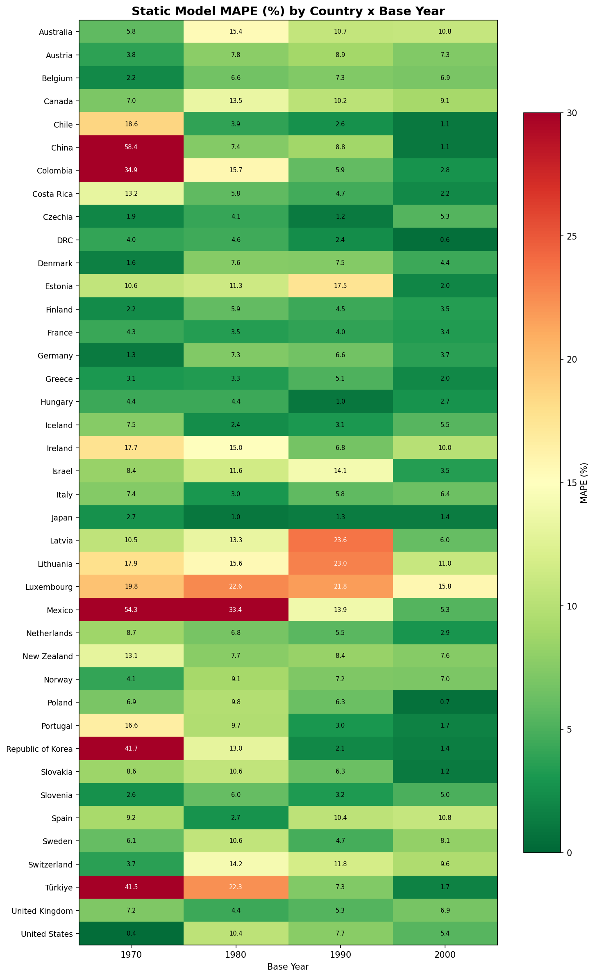
図3. 静的モデルMAPE（%）：国×基準年
緑＝良好な適合、赤＝不良。スケール上限30%。基準年が新しいほど適合が改善。

Slide 4
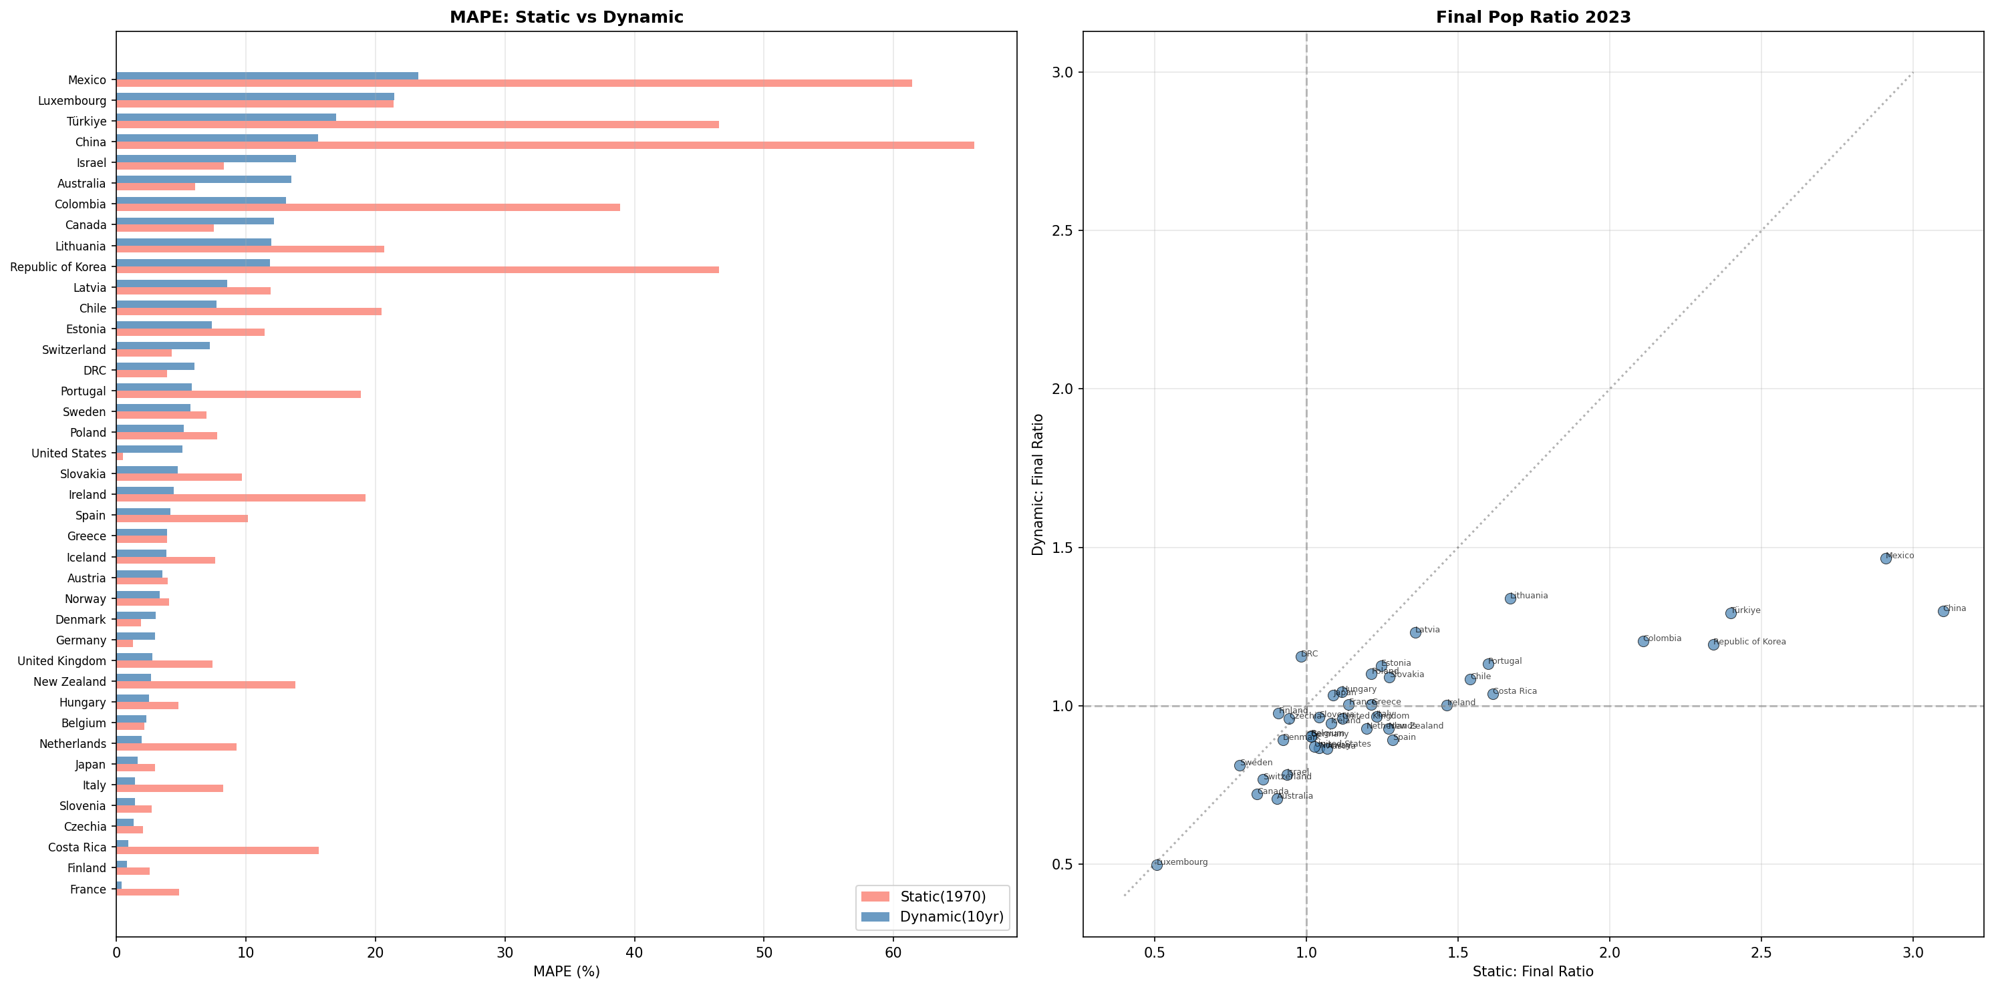
図4. 静的 vs 動的モデル比較
左：国別MAPE。右：最終人口比率（モデル/観測、2023年）。動的モデルはMAPE中央値で約2倍の改善。

Slide 5
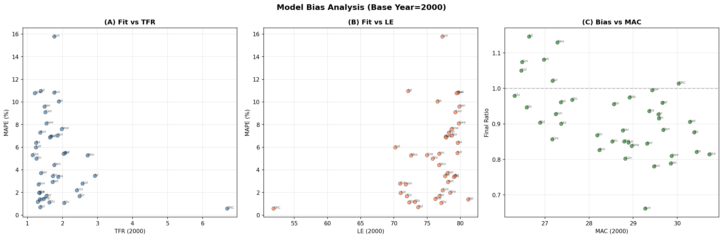
図5. モデルバイアス分析（基準年2000）
(A) vs TFR、(B) vs 平均寿命、(C) vs MAC。体系的関係は観察されず、モデルの頑健性を示す。

Slide 6
図6. 内生更新モデル：構造とデータフロー
（編集可能な図——全ての図形を移動・リサイズ・色変更可能）
入力パラメータ
TFR （合計特殊出生率）
e₀ （平均寿命）
MAC （平均出産年齢）
σ （出生スケジュール幅）
モデル構成要素
正規出生スケジュール ASFR ~ N(MAC, σ²)
Gompertz生存関数 S(x) = exp[-(a/b) ×(exp(bx)-1)]
年齢別出生率 f(x) = TFR × φ(x)
キャリブレーション a: e₀ = ∫S(x)dx b = 0.085 (固定)
コアエンジン
内生更新: P(t+1) 出生 = Σ P_x(t) × f × ASFR(x) | 加齢: P_{x+1}(t+1) = P_x(t) × s(x)
動的更新 （10年ごと）: TFR, e₀, MAC ← WPP
出力
同時在生人口 (SLP) P(t) = [P₀(t), P₁(t), ..., P₁₀₀(t)]
国連WPP 2024 （検証データ）

Slide 7
図7. テンポ効果が同時在生人口に与える影響
（編集可能な図——全ての図形を移動・リサイズ・色変更可能）
シナリオA：MAC = 25歳
シナリオB：MAC = 30歳
第1世代（75歳）
第1世代（90歳）
第2世代（50歳）
第2世代（60歳）
MAC +5年
第3世代（25歳）
第3世代（30歳）
第4世代（0歳）
第4世代（0歳）—部分的*
→ 4世代が同時に生存 → より高いSLP
→ 約3.3世代が同時に生存 → SLPが約1/6減少
*両シナリオでTFRは同一
核心的知見：MACの5年上昇はTFRとは独立にSLPを約1/6減少させる。 これは人口転換の「速度」を制御し、 制度的適応に利用可能な時間を圧縮する。

Slide 8
図8. 政策フレームワーク：テンポ感応型人口管理
（編集可能な図——全ての図形を移動・リサイズ・色変更可能）
現行アプローチ（カンタムのみ）
少子化対策
TFR引き上げ （↑出生数）
人口規模の 増加
影響を過大評価 （テンポを無視）
提案アプローチ（カンタム＋テンポ）
カンタム： TFR引き上げ
成果： • 人口転換のペースを 管理 • 制度的適応のための 時間確保 • 持続可能なSLP経路
テンポ： MAC/AFB引き下げ
複合効果： ↑ 世代の重なり ↓ 減少のスピード
手頂な 住宅支援
普遍的 保育インフラ
教育課程の 再構築

